Slide 1
Valószínűségszámítás és statisztika előadások
Mérnök informatika szak BSc PMKMANB011H
PTE MIK Rendszer és Szoftver Technológia Tanszék, dr. Klincsik Mihály
Valószínűségszámítás elemei
Eseménytér, események, műveletek eseményekkel, Venn diagram, valószínűségi axiómák, alapvető tételek a valószínűségek számítására, teljes eseményrendszer, egyenlő valószínűségű kimenetelek, példák.

Slide 2
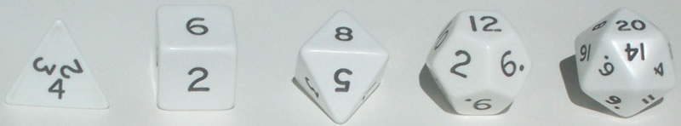
Eseménytér 1.
Definíció: Eseménytér – jele Ω (görög nagy omega)
Véletlen jelenséggel kapcsolatos összes lehetséges kimenetelek halmaza.
1. Kísérlet : Pénzfeldobás
Ω = { Fej , Irás }
Az éremnek van harmadik oldala is, de annak valószínűsége, hogy az érem az élére esik gyakorlati szempontból 0.
2. kísérlet: 6 oldalú szabályos dobókockával dobunk
Lehetséges kimenetelek
Ω = { 1 , 2 , 3 , 4 , 5 , 6 }
A dobókocka 6 oldalán pontok vannak rendre 1-től 6-ig,
a szembelévő oldalakon a pontok összege 7.
3. kísérlet: Szabályos poliéderek
Vannak további szabályos sokszög lapokkal határolt testek:
pl. 4, 6, 8, 12, 20 oldalúak

Slide 3

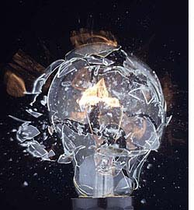

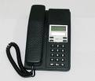
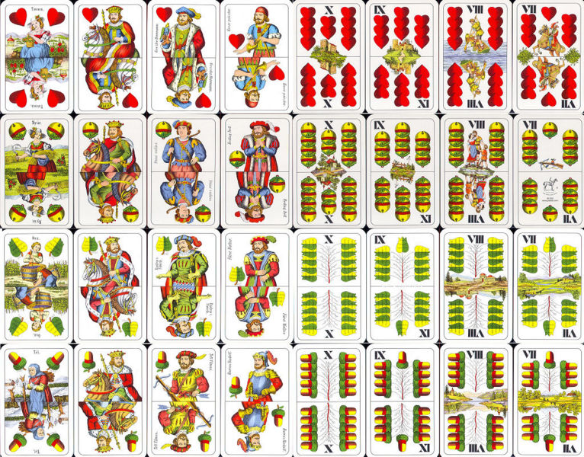
Eseménytér 2.
4. Kísérlet : Villanykörte élettartama
Az élettartam folytonosan változik.
5. Kísérlet : Két telefon hívás között eltelt idő
A hívások között eltelt T idő folytonosan változik.
6. Kísérlet : Magyar kártya lapjai közül kihúzunk egyet
{ász,király,felső,alsó,X, IX, VIII, VII}
Piros
Tök
Ω=
Zöld
Makk
Maple munkalap: mezok.mw

Slide 4
Események
Definíció: E S E M É NY
Az eseménytér részhalmazait az adott véletlen jelenséggel kapcsolatos eseményeknek nevezzük. Az egy elemű részhalmazokat elemi eseményeknek hívjuk.
Pénzdobás eseményei
Ø={ }
Lehetetlen esemény
A pénzdobással kapcso-latban 4 különböző eseményt definiálhatunk!
F={ Fej }
Fej dobás elemi eseménye
I={ Írás }
Írás dobás elemi eseménye
Ω={ Fej, Írás }
Biztos esemény
Kockadobással kapcsolatos néhány esemény
Páros = { 2, 4, 6 }
Páros dobás eseménye
Páratlan = { 1, 3, 5 }
Páratlan dobás eseménye
Hat = { 6 }
Hatos dobás eseménye

Slide 5
Eseménytér és események szemléltetése
Az Ω eseménytér és a kísérlettel kapcsolatos A, B, C,..stb. események ábrázolhatók Venn– diagram segítségével.
Az Ω eseménytér elemeit egy téglalappal ábrázoljuk.
Az eseményeket pedig a téglalapban elhelyezkedő zárt görbe belsejével ábrázoljuk!
Ω eseménytér
A esemény

Slide 6
Műveletek véletlen eseményekkel: ellentét esemény
Definíció: Az esemény elemeit azok az elemi események alkotják, amelyek nincsenek A-ban és A ellentét eseményének nevezzük.
Ω eseménytér
A esemény
Az A esemény ellentéte
Példa: kocka dobás Ω = { 1, 2, 3, 4, 5, 6 }
Páros dobás = { 2, 4, 6 }
Páros dobás ellentéte = Ω \ { 2, 4, 6 } = { 1, 3, 5 } = Páratlan dobás
A Ø lehetetlen esemény ellentéte az Ω biztos esemény:
Az Ω biztos esemény ellentéte a Ø lehetetlen esemény:
Az A esemény ellentétének az ellentéte az A esemény:

Slide 7
Műveletek véletlen eseményekkel: összeg
Legyen A és B két olyan esemény, amelyek ugyanahhoz a kísérlethez – vagyis ugyanazon Ω eseménytérhez - tartoznak.
Definíció: Az A+B összeg esemény elemeit az összes olyan elemi események alkotják, amelyek vagy az A eseményhez, vagy a B eseményhez vagy mindkettőhöz tartoznak. Tehát az A+B halmaz az A és B halmazok uniója.
A +
A
B
B

Slide 8
Műveletek véletlen eseményekkel: szorzat
Legyen A és B két olyan esemény, amelyek ugyanahhoz a kísérlethez – vagyis ugyanazon Ω eseménytérhez - tartoznak.
Definíció: Az A·B szorzat esemény elemeit az összes olyan elemi események alkotják, amelyek mind az A és mind B eseményhez hozzátartoznak. Tehát az A·B halmaz az A és B halmazok metszete.
A
A·B
B
Ha az A· B = Ø - azaz ha A és B eseményeknek nincs közös elemük, akkor azt mondjuk, hogy az A és B egymást kizáró események.

Slide 9
Műveletek véletlen eseményekkel: különbség
Legyen A és B két olyan esemény, amelyek ugyanahhoz a kísérlethez – vagyis ugyanazon Ω eseménytérhez - tartoznak.
Definíció: Az A − B különbség esemény elemeit az összes olyan elemi események alkotják, amelyek az A eseményhez tartoznak, de a B eseményhez nem tartoznak hozzá. Tehát az A − B esemény az A és B halmazok különbsége.
A
A−B
B
A különbség esemény előállítható a komplementer és szorzat műveleteivel az
formula segítségével.

Slide 10
Műveletek véletlen eseményekkel: részesemény
Definíció: Azt mondjuk, hogy az A esemény része a B eseménynek, ha az A halmaz részhalmaza a B halmaznak, azaz
Ez is azt jelenti, hogy az A-hoz tartozó minden elemi esemény egyben a B eseményhez is tartozik. Ezért azt is mondhatjuk, hogy az A esemény bekövetkezése maga után vonja a B esemény bekövetkezését.
B
A
Ω
Bármely A eseményre igazak a következő relációk
Az A és B események akkor egyenlők, azaz A=B , ha bármelyikük bekövetkezése a másik bekövetkezését maga után vonja

Slide 11
Halmazelméleti és valószínűségelméleti elnevezések összefoglaló táblázata
Halmazelmélet
Valószínűségelmélet
Ω univerzum
Eseménytér, biztos esemény
Ø üres halmaz
Lehetetlen esemény
a є Ω elem
A kísérlet kimenetele ‘a’
részhalmaz
Esemény
‘A’ halmaz
Az A esemény bekövetkezik
az A komplementere
Az A ellentét eseménye, A nem következik be
A és B közül legalább az egyik bekövetkezik
Az A és B mindegyike bekövetkezik
Az A esemény bekövetkezik, de B nem
Ha A bekövetkezik, akkor B is bekövetkezik
A és B egymást kizáró események

Slide 12
Műveleti tulajdonságok összefoglaló táblázata
kommutativitás
asszociativitás
disztributivitás
idempotencia
De-Morgan
Egyebek
Definíció: A fenti tulajdonságokkal rendelkező (Ω , +, · , ¯ ) struktúrát
Boole - algebrának nevezzük.

Slide 13
Gyakoriságok
Statisztikai megfigyelések azt mutatják, hogy ha egy véletlen tömegjelenségre vonatkozóan (pl. pénzfeldobásra, kockadobásra) nagyon sok kísérletet hajtunk végre, akkor az esemény előfordulása bizonyos törvényszerűségnek tesz eleget. Nevezetesen az esemény előfordulásának relatív gyakoriságai ingadoznak egy 0 és 1 közötti konstans érték körül. Ha a kísérletek száma nagyon nagy, akkor az eltérés ettől a konstanstól egyre kisebb lesz.
A relatív gyakoriságok alapvető tulajdonságaival definiáljuk a valószínűséget.
DEFINÍCIÓ: Az A esemény bekövetkezési gyakorisága.
Az A véletlen eseményre végezzünk n darab független kísérletet! Jegyezzük fel, hogy az n kísérletből hányszor következik be az A esemény. Legyen ez a bekövetkezési szám k_{A} . A k_{A} számot az A esemény bekövetkezési gyakoriságának nevezzük.
Az x₁, x₂, x₃, x₄,…, x_{n} n elemű minta közül a különböző értékek legyenek
y₁,y₂,y₃,y₄,…,y_{k} ( k ≤ n )
ezek előfordulási gyakoriságai a mérés során
f₁,f₂,f₃,f₄,…,f_{k} , ahol f₁+f₂+f₃+f₄+…+f_{k} = n .

Slide 14
Relatív gyakoriságok
Definíció: Az egyes értékek előfordulásának relatív gyakorisága alatt az
rf₁=f₁/n , rf₂=f₂/n , rf₃=f₃/n, …, rf_{k}=f_{k}/n
hányadosokat értjük. Nyilvánvaló, hogy rf₁+ rf₂+…+ rf_{k}=1.
Ha ismételt pénzfeldobási kísérlet sorozatban n=100 ismétlés mellett az A= {1} esemény 48-szor és a B= {0} esemény 52-szor fordult elő, akkor k_{A}= 48 és k_{B}= 52. Továbbá rf₁ =0. 48 és rf₀=0.52
Definíció: Az A esemény bekövetkezésének relatív gyakorisága
Az A véletlen eseményre végezzünk n független kísérletet! Legyen az A esemény bekövetkezési gyakorisága k_{A} . A k_{A} szám és az n hányadosát az A esemény relatív gyakoriságának nevezzük:

Slide 15
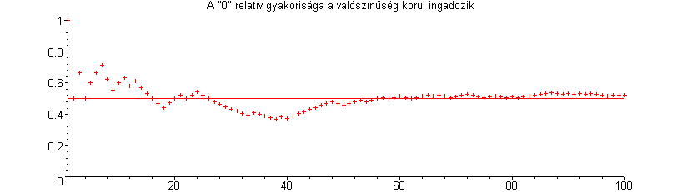
Relatív gyakoriságok ingadozása
Az r_{A} relatív gyakoriság kísérletsorozatonként változik, de minden esetben a jelenségek egy bizonyos osztályaira stabilitást mutat. Ezt a stabilitást egy határértékkel jellemezhetjük, amelyet P(A)- val jelölünk és ezt az A esemény valószínűségének nevezzük. Azaz
Szabályos pénzérme feldobása esetén az A={1} és B={0} események relatív gyakoriságai 0.5 körül ingadoznak.

Slide 16
A valószínűségszámítás Kolmogorov – axiómái
Ω eseménytérre vonatkozó feltételek
  Az Ω egy nem üres halmaz, amely egy véletlen kísérlettel kapcsolatos összes lehetséges kimenetelt tartalmazza. Neve eseménytér és elemeit elemi eseményeknek nevezzük.
az eseményalgebrára vonatkozó feltételek
  Az S halmaz legyen az Ω halmaz bizonyos részhalmazainak halmaza. A S halmaz elemeit eseményeknek nevezzük. S-re a következő feltételeknek kell teljesülni:
  (2.1)
  (2.2)
  (2.3) (azaz S σ-algebra)
A valószínűségre vonatkozó feltételek
  Az S halmaz minden A eseményéhez hozzárendelünk egy P(A) valószínűséget a következő feltételeknek megfelelően:
  (3.1)
  (3.2)
  (3.3)
  azaz P σ-additív.

Slide 17
A valószínűségszámítás Kolmogorov – axiómái
Definíció. Valószínűségi mező
Az Ω eseményteret, az S σ-algebrát és a P σ – additív valószínűségi mértéket együtt Kolmogorov-féle valószínűségi mezőnek nevezzük. Ezt a három kelléket egy
(Ω, S, P)
rendezett hármasba foglaljuk össze.
Ha az Ω eseménytér véges halmaz, akkor az S σ-algebra tulajdonsága csak véges additivitásra redukálódik, azaz
Továbbá P σ – additivitása csak véges additivitásra korlátozódik, azaz

Slide 18
Alapvető tételek a valószínűségek kiszámítására 1.
TÉTEL. Minden A eseményre
Bizonyítás
Mivel minden A eseményre
ezért a (3.2) és (3.3) axióma miatt
az egyenlet rendezésével kapjuk az állítást.
_{A}
Következmény:

Slide 19
Alapvető tételek a valószínűségek kiszámítására 2.
TÉTEL. Tetszőleges A és B események összegének valószínűsége a következő formulával számolható ki
P(A+B) = P(A) + P(B) – P(A·B)
Bizonyítás
Mivel bármely A és B eseményre és A illetve egymást páronként kizáró események, ezért
Másrészt
és itt az utóbbi két tag egymást kizárják, ezért
_{B}
_{B}
_{A}
_{A}
A második azonosságot rendezve
Ezt behelyettesítve az első azonosságba kapjuk az állítást.

Slide 20
Alapvető tételek a valószínűségek kiszámítására 3.
TÉTEL. A különbség esemény valószínűségére fennáll az alábbi azonosság
P(A−B) = P(A) – P(A·B)
Bizonyítás
Bármely A és B eseményre
A = (A−B) + (A·B)
Továbbá az (A−B) és (A·B) események egymást kizárók. Ezért a(3.3) axióma alapján
P(A) =P(A−B) + P(A·B)
Az egyenlőség mindkét oldalából kivonva P(A·B)-t kapjuk a P(A−B) = P(A) – P(A·B) bizonyítandó azonosságot.
_{B}
_{A}

Slide 21
Alapvető tételek a valószínűségek kiszámítására 4.
TÉTEL. Ha a B esemény bekövetkezése maga után vonja az A esemény bekövetkezését, azaz , akkor a B esemény valószínűsége nem lehet nagyobb, mint az A esemény valószínűsége
P(B) ≤ P(A)
Bizonyítás
Mivel , ezért A = (A−B) + B és az (A−B) illetve B események egymást kizárók. Tehát a (3.3) axióma alapján
P(A) = P(A−B) + P(B)
A (3.1) axióma szerint itt P(A−B) ≥ 0. Ezért kapjuk a
P(A) = P(A – B) + P(B) ≥ P(B)
bizonyítandó egyenlőtlenséget.
_{A}
_{B}

Slide 22
Teljes eseményrendszer
DEFINÍCIÓ. Teljes eseményrendszer
Az A₁, A₂, A₃, …, A_{n} eseményeket teljes eseményrendszernek nevezzük, ha
Páronként egymást kizárják, azaz A_{k}·A_{m}=Ø minden k ≠ m különböző indexpár esetén
Összegük kiadja az eseményteret: A₁+A₂+A₃+…+A_{n} = Ω.
Legyen az
Ω = {ω₁, ω₂, ω₃,.., ω_{n}}
eseménytér elemeinek száma véges | Ω | = n . Ekkor az A₁={ω₁} , A₂={ω₂}, A₃ ={ω₃}, …, A_{n} ={ω_{n}} események az Ω különböző elemi eseményeit jelölik. Az A₁, A₂, A₃, …, A_{n} események nyilvánvalóan teljes eseményrendszert alkotnak.

Slide 23
Egyenlő valószínűségű kimenetelek 1.
KLASSZIKUS VALÓSZÍNŰSÉGI MEZŐ
Tegyük fel, hogy mindegyik elemi esemény egyformán valószínű, tehát
P(A₁) = P(A₂)= P(A₃)=…= P(A_{n})=p.
Mivel az elemi események páronként kizárók és összegük Ω, ezért
P(A₁+A₂+A₃+…+A_{n} ) = P(A₁)+P(A₂)+P(A₃) +…+P(A_{n} ) = n·p=1.
Így azt kapjuk, hogy
Ha az
A = {ω_{i1}, ω_{i2}, ω_{i3},.., ω_{ik}} = A_{i1}+ A_{i2}+ A_{i3} + …+ A_{ik}
esemény k darab elemi eseményt tartalmaz |A| = k, akkor
P(A) = P(A_{i1}) + P(A_{i2}) + …+ P(A_{ik})=

Slide 24
Egyenlő valószínűségű kimenetelek 2.
Példa. Pénzfeldobás
Mivel Ω = {Fej} + {Irás} és szabályos pénzérmét feltételezve P({Fej})=P({Irás}), ezért
Példa. Kockadobás
Mivel Ω = {1} + {2} + {3} +…+ {6} és szabályos kockát feltételezve
P({1})=P({2}) =P({3})=P({4}) =P({5}) =P({6}), ezért
Így pl. a páros dobások valószínűsége

